Slide 1


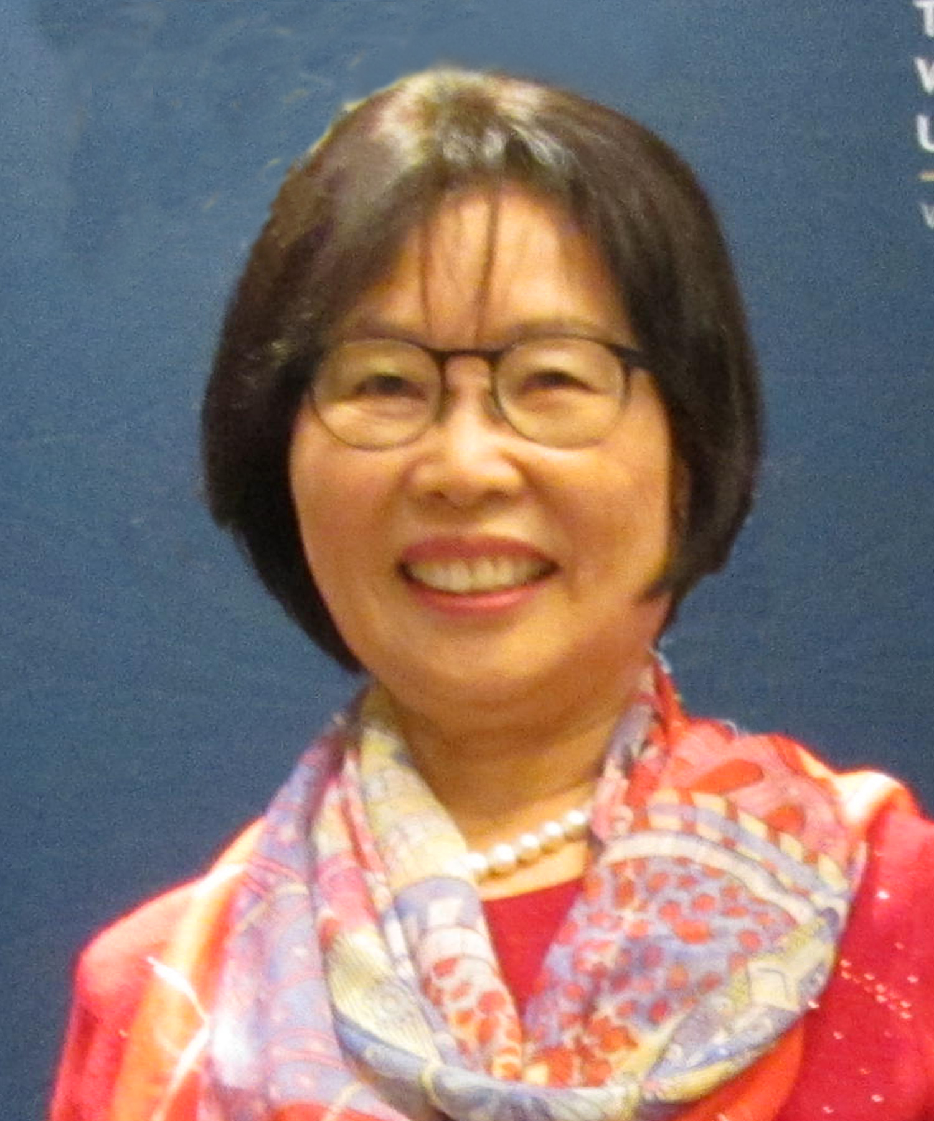
지역담당관 활동보고서
해당국기
이미지 삽입
United States of America
■ 6기 담당관
지역담당관
사진 삽입
김영기 워싱턴 띠시 지역담당관
Professor at George Washington University

Slide 2
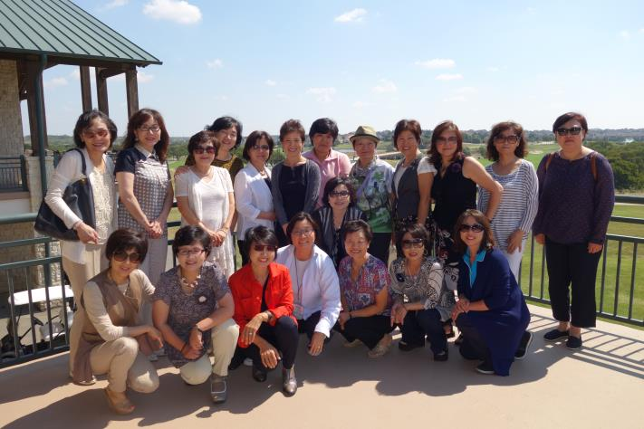
2014년 하반기 ~ 2015년 상반기 활동보고
해당국기
이미지 삽입
United States of America
■ 2014년 하반기 - 2015년 상반기 사업 추진실적
○ 사업명 : 제 7회 코윈 미 동부지역 리더쉽 세미나
- 사업목적: 달라스 지역 차세대 한인 여성들의 리더십
함양 및 직업 분야별 멘토링
- 사업추진기간: 2014년 9월 19일~ 21일
- 주요내용:
1부: '성공의 의미와 리더로서의 역할'에 대해 함께 생각하고 토론
2부: '미래를 향한 항해'라는 주제로 여성 리더들의 자기계발과 독창적인 정신에 대한 강의
3부: 라운드 테이블 멘토링 세션
- 주요성과 :
120 명의 한국계 전문직 여성들이 참석
코원 시카고, 뉴욕, 워싱턴 및 아틀란타 지회 멤버 19 명이 참가
남명호 코윈 미동부 지역 담당관은 코원 워싱턴 지회를 대표하여 참가해, 축사및 '의학'분야 멘토링을 담당
라운드 테이블 멘토링 세션으로 예술, 비즈니스, 교육, 금융, 정치, 행정, 법률, 의학 및 과학의 8 개 분야로 나누어 멘토링과 네트워킹 시간

Slide 3
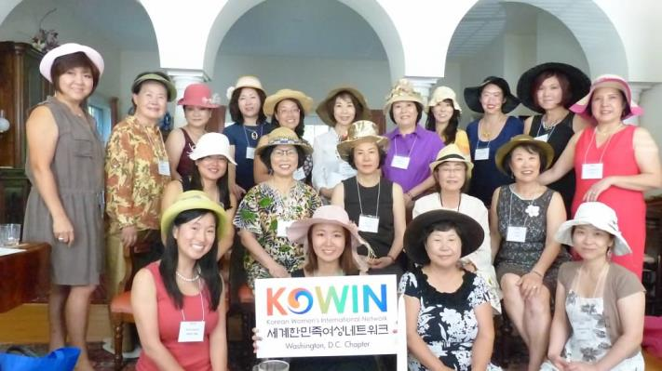
2014년 하반기 ~ 2015년 상반기 활동보고
■ 2014년 하반기 - 2015년 상반기 사업 추진실적
○ 사업명 : 제 2-3 차 정기회의
- 사업목적: 코윈 워싱턴 지부 그룹 미팅
- 사업추진기간: 2014년 7월 27일
- 주요내용:
패션쇼, 새 펠로우 환영, 위원회 보고, 미술 강연
- 주요성과 :
맥클린에 위치한 마리나 김 코원
회원의 자택에서 열림
코윈 워싱턴 회원과 뜻이 맞는 친구
등 30여명이 참석한 이번 회의는
패션쇼로 시작
김영기 회장이 가을에 중국 난징대학에서 언어학 과정을 가르칠 것이라고 발표
지난 1 년간 펠로우로서 수고한 정강은 (Kang Eun Olson) 씨에게 수료증을 수여하고 새 펠로우가 된 김인아 (Emily Kessel)씨를 환영
지난 행사에 대한 위원회 보고와 2014-2015 년에 열릴 정기회의 및 행사에 대해 담당자들의 보고
ArTrio Inc.의 디렉터이자 조지워싱턴 대학 강사인 이정실 회원이 강연하고 예술적으로 꾸며진 “모자 케이크”가 디저트로 나옴

Slide 4
2014년 하반기 ~ 2015년 상반기 활동보고
■ 2014년 하반기 - 2015년 상반기 사업 추진실적
○ 사업명 : 제 4차 정기회의
- 사업목적: 코윈 워싱턴 지부 그룹 미팅
- 사업추진기간: 2014년 11월 16일
- 주요내용:
환영 인사, 코원컨벤션 보고, 미술 발표, 리더십 세미나 보고, 코원 워싱턴 화원의 집필한 기사를 소개
- 주요성과 :
버지니아 주 비엔나에 있는 우래옥 식당에서 열림
코윈 워싱턴 지부 신수경 부회장이 코원 회원18 명을 환영하고 경상북도 구미에서 열린 제 14회 코윈컨벤션에 대해 보고
프리어 새클러 박물관에서 문화 홍보 코디네이터 키티 헤플린 및 다른 직원과 함께 협력적인 박물관 업무에 대해 발표
댈러스에 있는 텍사스 대학교에서 “Rise to Shine”을 주제로 제 7 회 코윈 동부지역 리더십 세미나에 대해 보고
Asia Policy Point의 이사이며 코원워싱턴 지부의2014년 제1회 정기회의에서 초청 연사로 발표한 적이 있는 Mindy L. Kotler가 집필한 “위안부 할머니 및 진실을 향한 일본의 전쟁”에 관한 뉴욕 타임스의 최근 기사를 소개

Slide 5
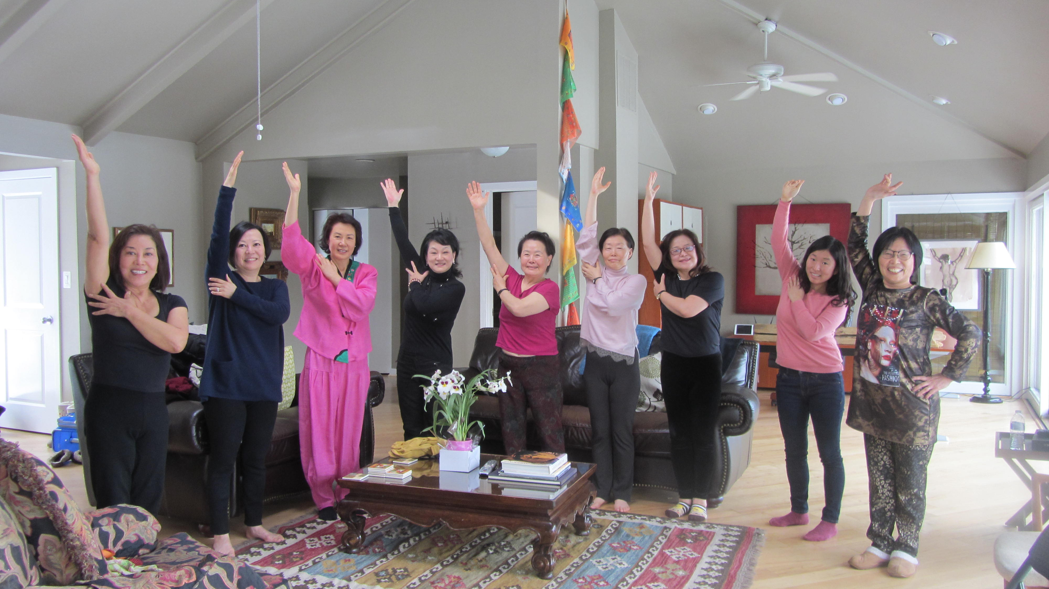
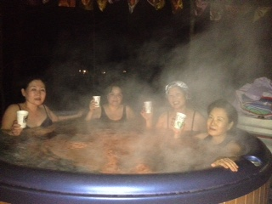
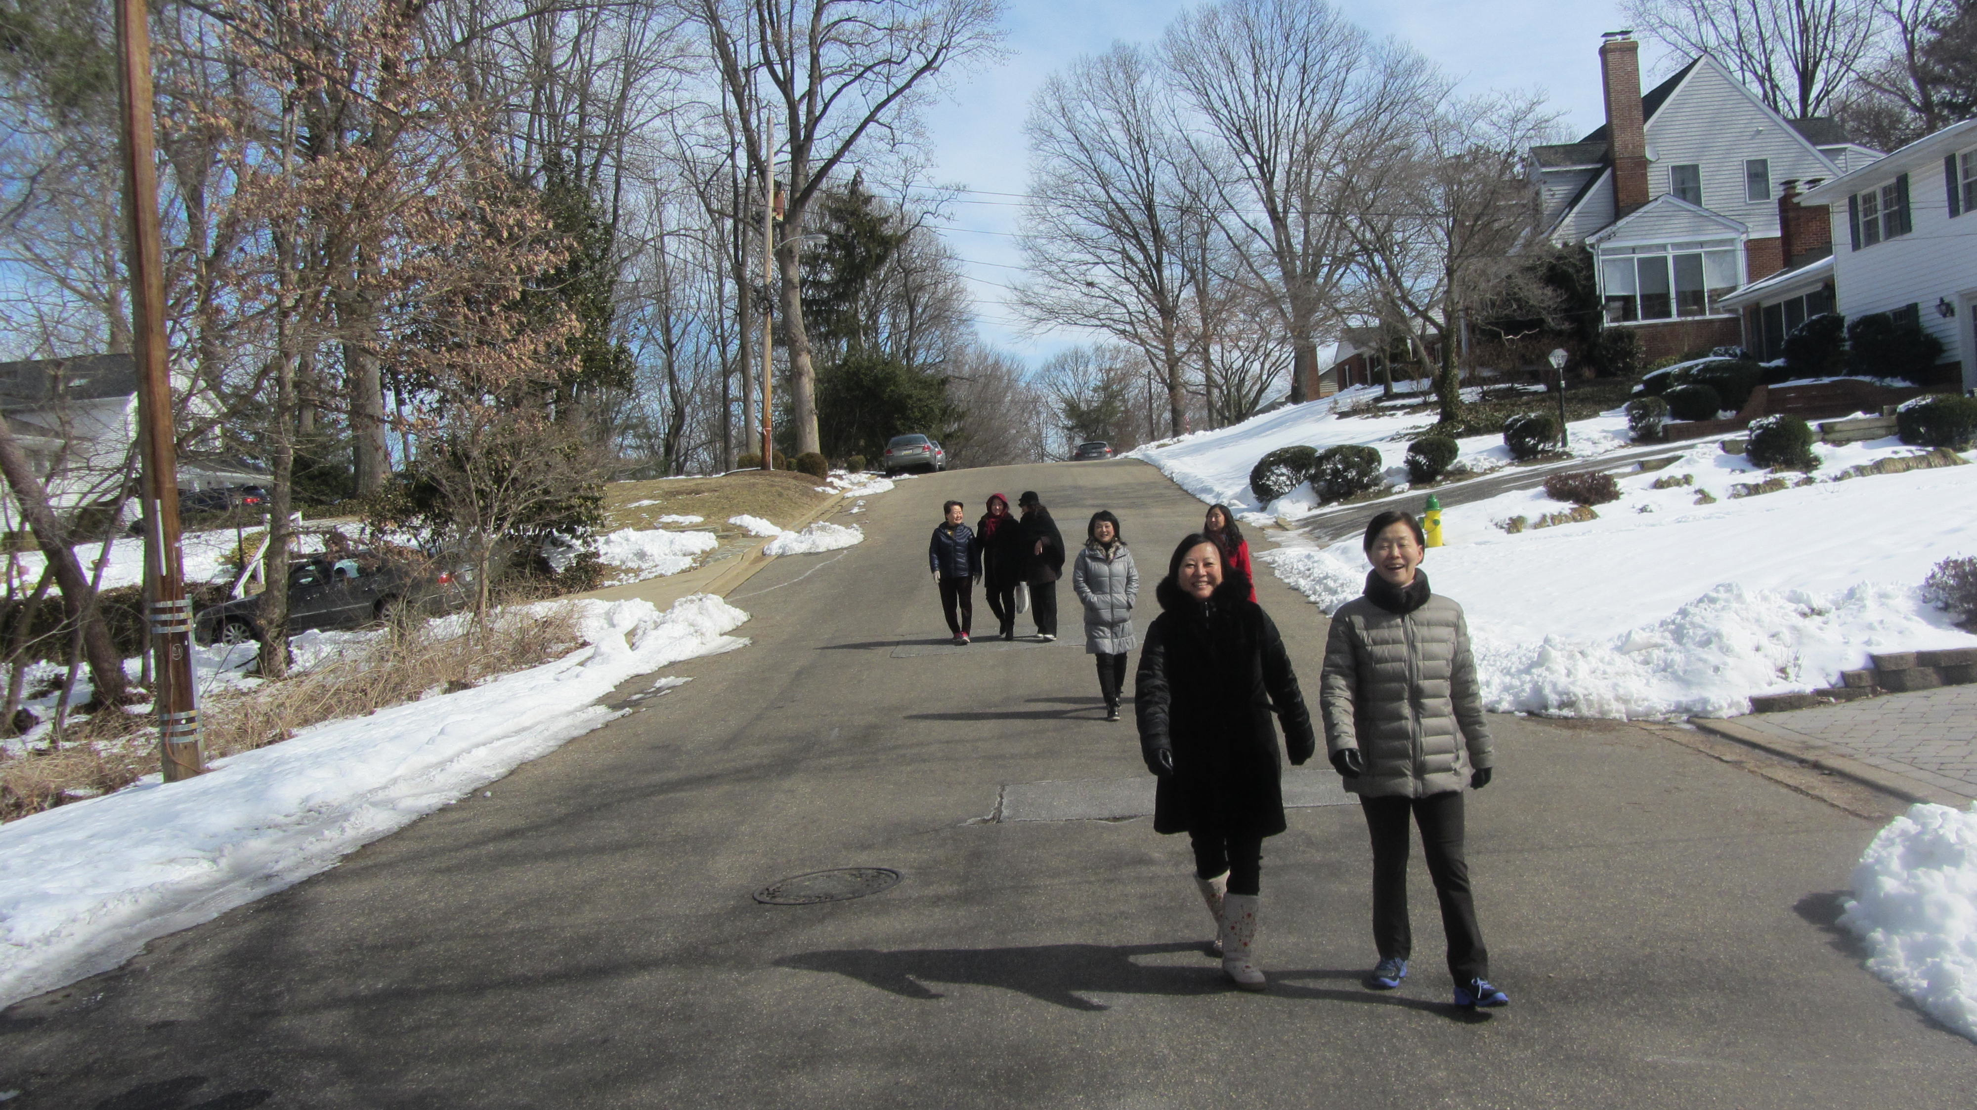
2014년 하반기 ~ 2015년 상반기 활동보고
■ 2014년 하반기 - 2015년 상반기 사업 추진실적
○ 사업명 : 2015년 회원 연수회
- 사업목적: 유용한 정보를 서로 나누며 이야기를 하고 또 웃고 즐긴 연수회
- 사업추진기간: 2015년 2월 27일~ 28일
- 주요내용:
아침 산책, 음식 준비, 단쳔 소설 노의, 2015년 코원너 컨벤션 설명, 야외 스파를 즐김 및 한국 영화를 봄
- 주요성과 :
코원 워싱턴 지부의 회원 10명이 매릴랜드 주
아나폴리스의 해안가 별장에서 열린 2015년 회원 수련회에 참가
아침 산책 및 손수 맛있는 음식을 준비하는 등 참가자들은 즐거운 시간을 보냄
코원 회원 박숙자 씨의 단편 소설 “참꽃”이 논의
코원 워싱턴에서 열린 코윈너 컨벤션에 대해 설명
자쿠지로 야외 스파를 즐기고 또 한국 영화를 봄

Slide 6
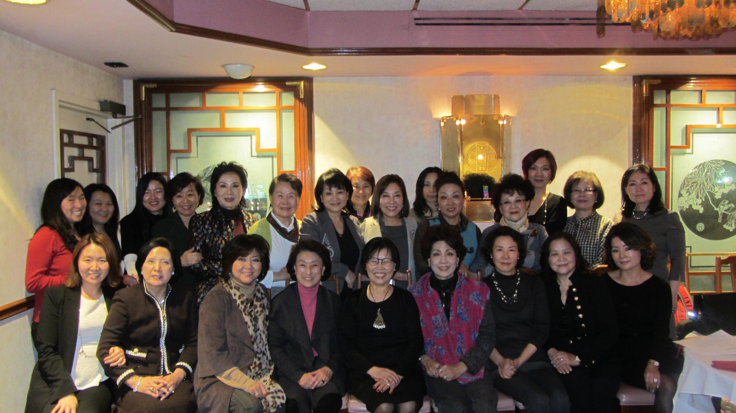
2014년 하반기 ~ 2015년 상반기 활동보고
■ 2014년 하반기 - 2015년 상반기 사업 추진실적
○ 사업명 : 2015년 제 1차 정기회의
- 사업목적: 코원 워싱턴 지부 그룹 미팅
- 사업추진기간: 2015년 3월 11일
- 주요내용:
김영기 회장이 화장으로써는 마지막 인사,
누스레터 설명, 특별한 강연
- 주요성과 :
매릴랜드 주 록빌에 있는 Far East
식당에서 코윈 워싱턴 지부
회원과 새 회원을 포함하여 24명이
참석
김영기 회장은 참가자를 환영하며 회장으로써는 마지막 인사
신수경 차기 회장은 회원들에게 코윈 워싱턴 지부가 1년에 두 번 (겨울 및 봄) 뉴스레터를 출간한다고 함
매릴렌드 주 락빌에 위치한 몽고메리대학의 김홍자 명예교수는 “Writing Grant Proposals: A Recent Success Story”이란 주제의 특별한 강연

Slide 7
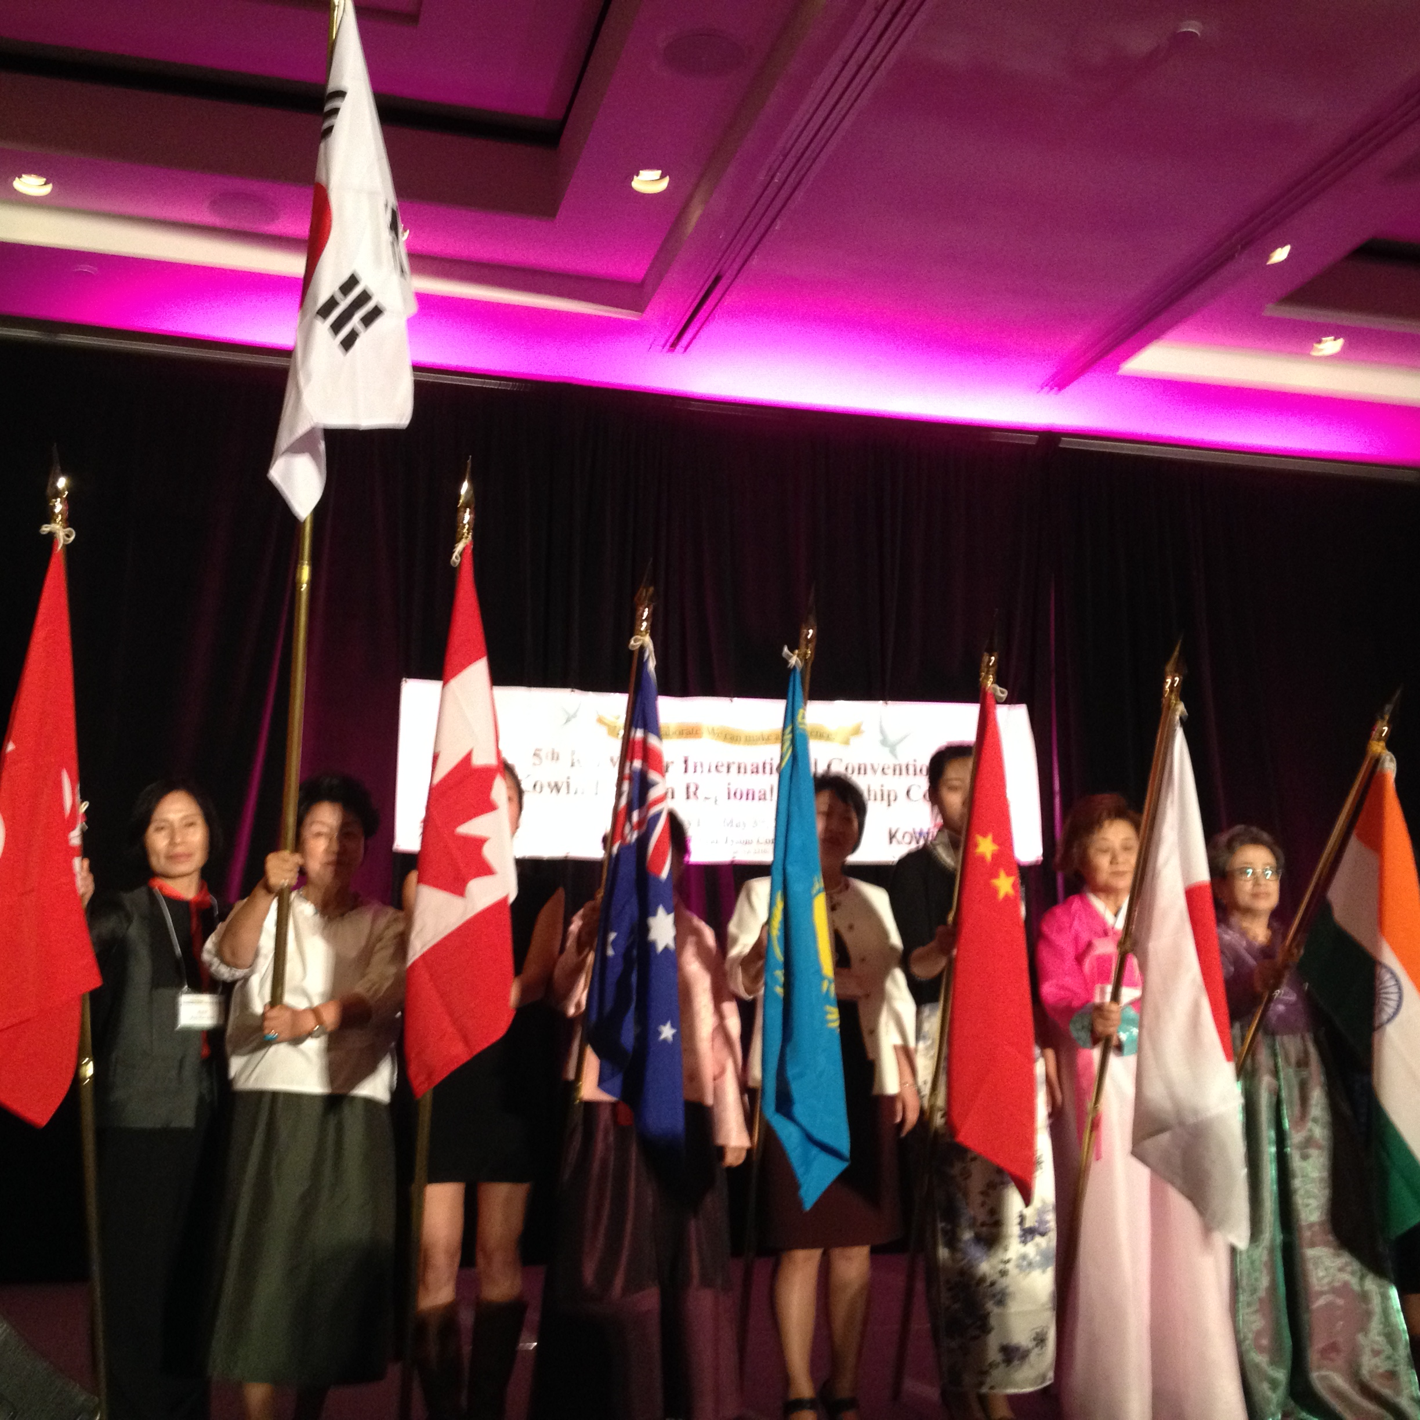
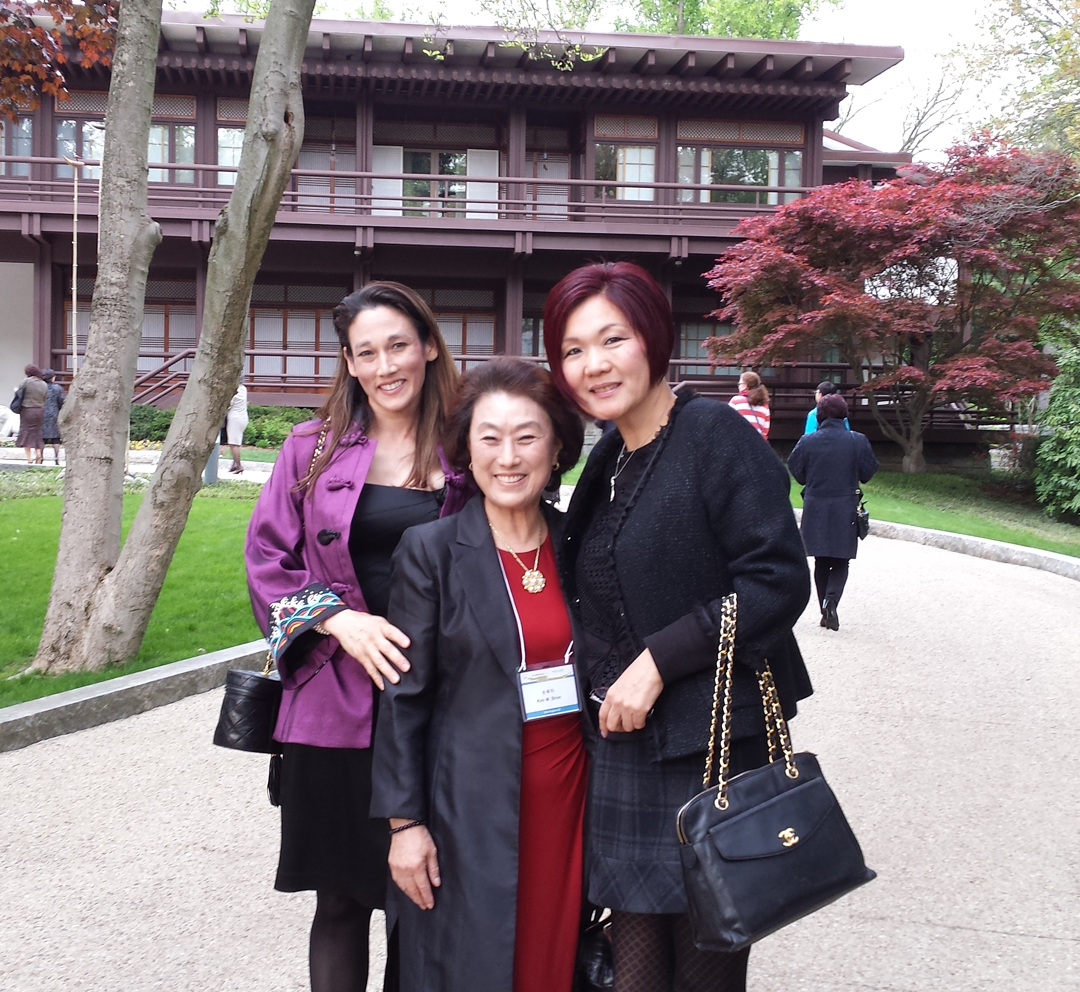
2014년 하반기 ~ 2015년 상반기 활동보고
■ 2014년 하반기 - 2015년 상반기 사업 추진실적
○ 사업명 : 2015년 코윈너컨벤션
- 사업목적: 달라스 지역 차세대 한인 여성들의 리더십 함양 및 직업 분야별 멘토링
- 사업추진기간: 2015년 5월 1일~ 3일
- 주요내용:
세미나 개회식, 만찬, 음악회, 국제여성 미술
특별전시회, 사일런트 옥션 등등
- 주요성과 :
제 5차 KOWINNER 세계대회와 제 8차 KOWIN동부지역
차세대 지도자양성 세미나 개회식, 만찬, 및 음악회
제5회 세계한민족여성재단 (KOWINNER 이사장 이경희)
국제 컨벤션 겸 제8회 세계한민족여성네트워크
동부지부 (KOWIN US Eastern Region 담당관 남명호)
리더십 컨퍼런스 가 연합하여 워싱턴 지역 힐튼
타이슨스 코너 호텔에서 개최
참가자들은 총 190명이었으며 13 개국을 대표
워싱턴 한국문화원과 코윈 미동부 워싱턴 지회가 후원한 세계 한민족 국제여성 미술 특별전시회가 미 워싱턴 DC에서 4월 2일~30일간 열림
사일런트 옥션은 성공

Slide 8
2015년 하반기 ~ 2016년 상반기 활동계획
해당국기
이미지 삽입
United States of America
■ 2015년 하반기 - 2016년 상반기 사업 계획
2016년 코윈 미 동부지역 리더쉽 세미나
네 정기회의에서 연설자를 초청
2016년 회원 연수회 (봄 또는 초여름)
모금 행사
Notes:
KOWIN DC Plans for the Upcoming Year
Mentoring seminar in which mentors and mentees learn from each other (provided we get the grant we recently applied for)
Four regular meetings, each with an invited speaker
Retreat (perhaps no longer in the winter but more likely in spring or early summer)
We might have some kind of fund-raising event.

